Slide 1
Rag
Retrieval augmented generation
Kaja Wróblewska

Slide 2
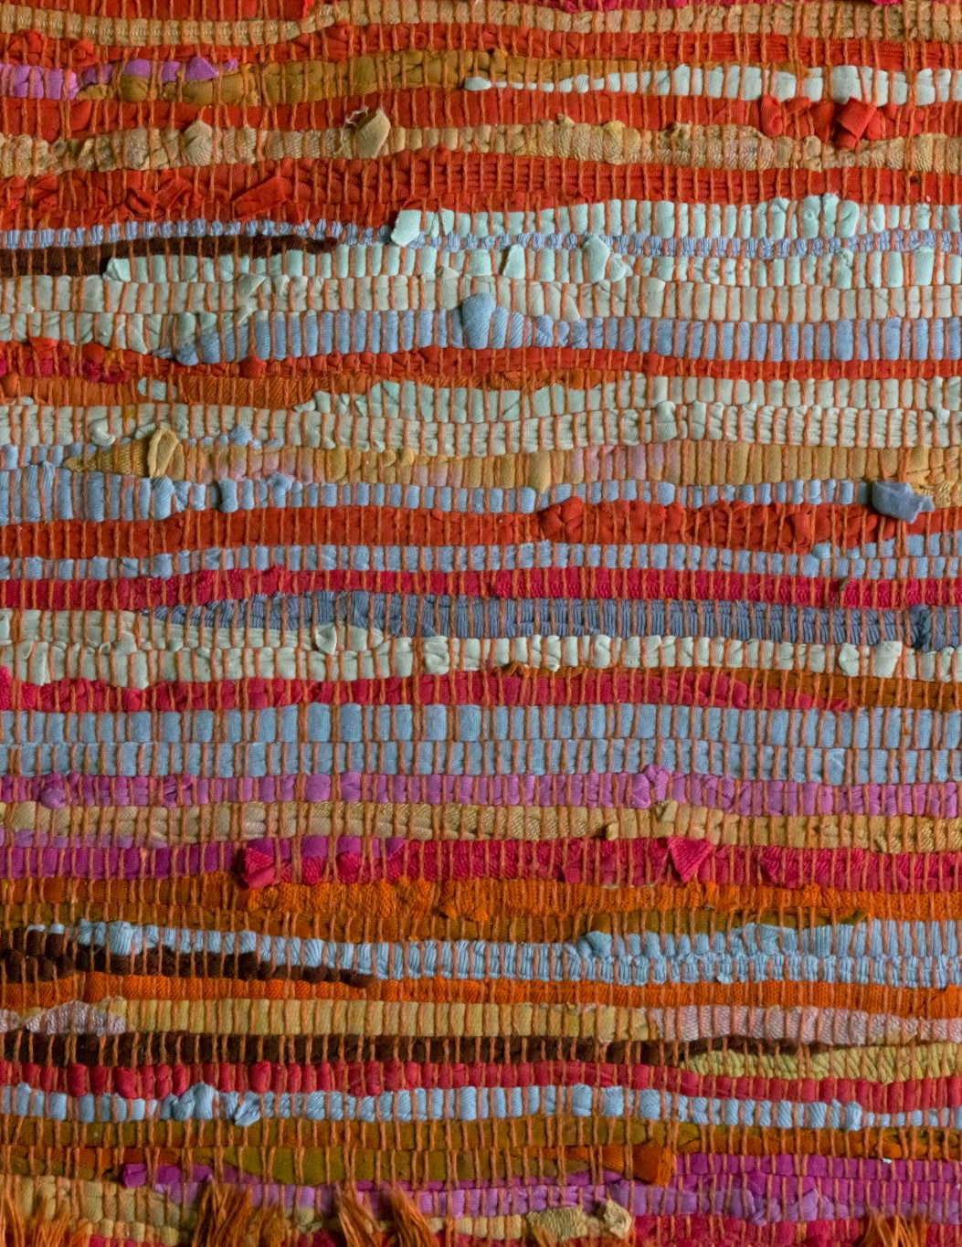
Dane
Korpus Wikipedia Dumps
300 artkułów, 180 pytań
Podział na 3 podzbiory artykułów
Krótkie
Średnie
Długie

Slide 3
Model 1
Wektoryzatory
Set of Words ~0.47%
Bag of Words ~0.42%
TF-IDF ~0.47%
Gotowe Embeddingi
spaCy +normalizacja ~0.03%
spaCy + TF-IDF + regresja logisyczna???

Slide 4
Model 1
Filtracja po artkułach (pododbieństwo cosinusowe)
Preprocessing + lematyzacja + usunięcie stopwords?
Filtracja po zdaniach z artykułu (a*cos_sim + b*n_gram_sim)
Wektoryzacja/Gotowe Embedingi

Slide 5
Model 2
HerBERT + embedding CLS (embedding całego zdania)
Model 3
Sentence BERT + Fine-tuning
Nauka na 10% pytań

Slide 6

Analiza – porównanie modeli
Dokładność na podstawie zbioru odpowiedzi
Porównanie dokładności w stosunku do długości artykułu
Porównanie dokładności pomiędzy modelami

